Slide 1
第2章 进程

Slide 2
进程
前趋图
进程
线程
进程同步
进程同步应用
进程通信

Slide 3
前趋图
前趋图：一个有向无循环图，用于描述进程执行的先后关系。
初始结点：没有前趋的结点
终止结点：没有后继的结点

Slide 4
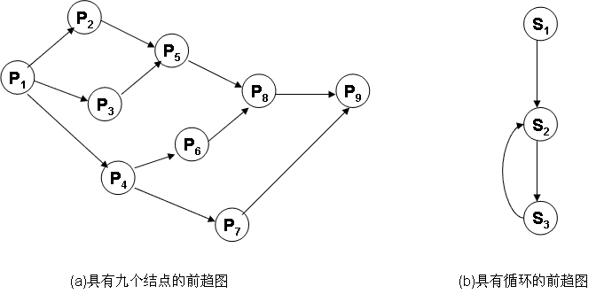
前趋图
P1→P2, P1→P3, P1→P4, P2→P5, P3→P5, P4→P6, P4→P7, P5→P8, P6→P8, P7→P9, P8→P9
或表示为：
P={P1, P2, P3, P4, P5, P6, P7, P8, P9}
→={(P1, P2), (P1, P3), (P1, P4), (P2, P5), (P3, P5), (P4, P6), (P4, P7), (P5, P8), (P6, P8), (P7, P9), (P8, P9)}

Slide 5
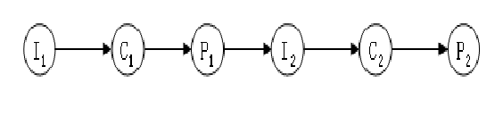
程序顺序执行
程序独占资源，若干程序段先后次序执行。
例如：计算。I：输入操作，C：计算操作，P：打印操作。

Slide 6
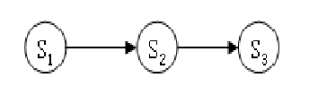
语句顺序执行
S1：a=x+y
S2：b=a-5
S3：c=b+1

Slide 7
程序顺序执行时的特征
顺序性：程序严格按照顺序执行
封闭性：程序运行时独占全部系统资源
可再现性：只要程序执行环境和初始条件相同，当程序重复执行时，都将获得相同的结果

Slide 8
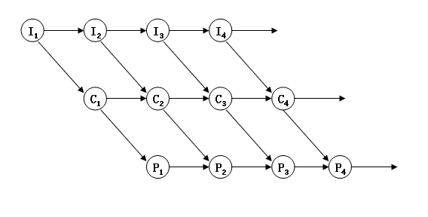
程序并发执行
输入、计算、打印三个程序对一批作业进行处理

Slide 9
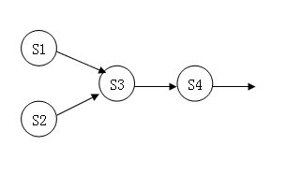
语句并发执行
S1：a=x+2
S2：b=y+4
S3：c=a+b
S4：d=c+b

Slide 10
程序并发执行时的特征
间断性：程序相互制约影响，需要中断等待其他并发程序的处理结果。
非封闭性：程序能获取的共享系统资源受制于其它程序。
不可再现性：程序重复执行时，结果可能不同。

Slide 11
不可再现性
循环程序A和B
A每次执行时做n=n+1操作
B每次执行时做cout<<n和n=0的操作
A和B按不同速度运行
假设某时刻n的值为100
若先执行A再执行B
若先执行B在执行A
若A在B的两步中间执行
Notes:
13软件1班

Slide 12
进程
前趋图
进程
线程
进程同步
进程同步应用
进程通信

Slide 13
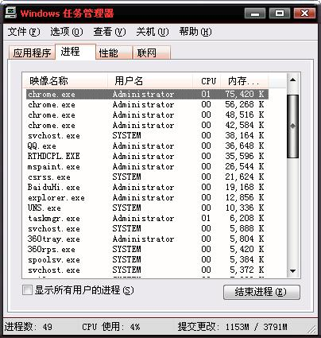
进程概念
进程：具有独立功能的程序关于某个数据集合的一次运行活动，是分时系统的工作单元，可以申请和拥有系统资源
1960年代初由麻省理工学院的MULTICS系统和IBM公司的CTSS/360系统引入。

Slide 14
进程的内部结构
程序代码
当前的活动：通过程序计数器的值和处理器寄存器的内容来表示
栈：存放函数参数、返回地址和局部变量
数据段：存放全局变量
堆：进程运行期间动态分配的内存

Slide 15
进程的两个基本属性
资源的拥有者：程序代码、数据存储空间、运行时需要的I/O设备、已打开的文件、信号量
调度单位：进程是独立调度和分派的基本单位。
两个属性构成进程并发执行的基础。

Slide 16
进程特点
动态性：进程受调度程序控制，切换等待、就绪、运行状态
并发性：多个进程一起向前推进
独立性：进程是独立运行的基本单位，也是系统分配资源和调度的独立单位
异步性：进程按各自独立的、不可预知的速度向前推进。

Slide 17
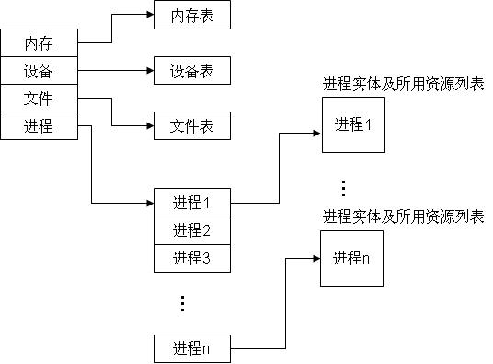
进程管理中的数据结构

Slide 18
进程控制块（PCB）
PCB用于保存进程信息
进程状态：就绪、执行、阻塞
程序计数器：程序下一条语句的地址
CPU寄存器：各种寄存器的值
CPU调度信息：进程优先级、进程调度参数
内存管理信息：进程使用的内存信息
记账信息：CPU使用份额
I/O状态信息：进程获得的I/O设备、已打开的文件

Slide 19
PCB的作用
进程标识符
实现间断运行：保存现场信息
提供进程管理信息：程序指针、需要的资源信息、文件和I/O设备信息
提供进程调度信息：是否就绪、进程优先级、等待时间和已执行时间
进程同步与通信：同步信号量、进程通信指针

Slide 20

进程控制块的组织方式
线性
Notes:
13软件2班

Slide 21
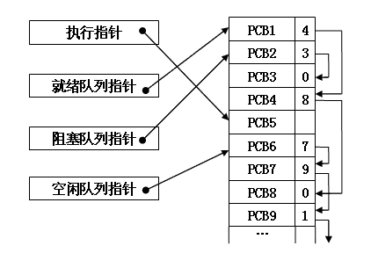
进程控制块的组织方式
链式

Slide 22
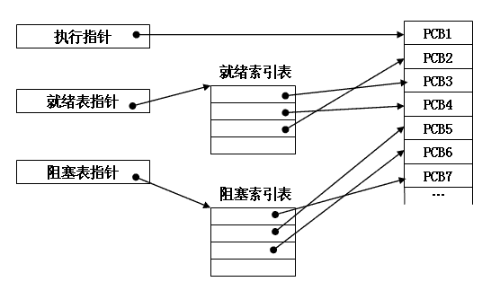
进程控制块的组织方式
索引

Slide 23
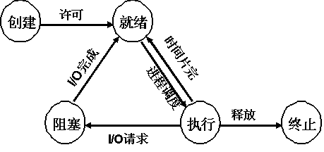
进程状态

Slide 24
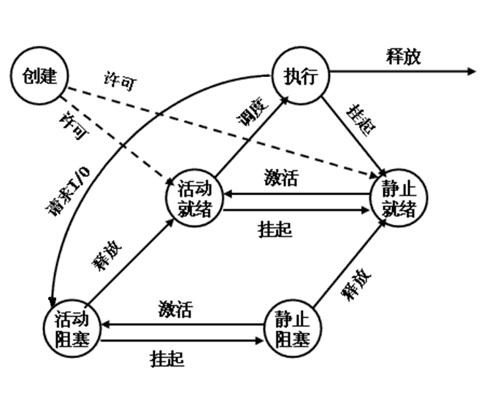
进程状态

Slide 25
进程创建
操作系统允许父进程创建子进程。子进程可创建更多的子进程。

Slide 26
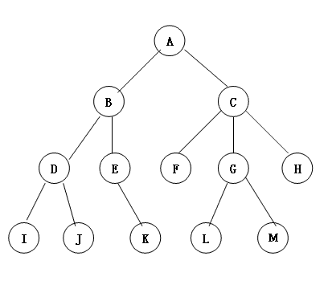
进程创建
进程图是一棵有向树，结点代表进程。一棵树表示一个家族，根结点为家族的祖先。

Slide 27
进程创建
引起创建进程的事件
用户登录
由系统内核为用户创建一个新进程
作业调度
提供服务
应用请求
用户进程自己创建新进程

Slide 28
进程创建过程
操作系统调用进程创建原语Creat（或fork）
申请空白进程控制块
为新进程分配资源
初始化进程控制块
如果进程就绪队列能够接纳新进程，就将新进程插入就绪队列
原语：由若干条指令组成的过程，是不可分割的基本单位，即原语在执行过程中不允许被中断。

Slide 29

进程终止
引起进程终止的事件
正常结束：进程完成
异常结束：进程运行时发生异常事件（越界、保护错、非法指令、超时、I/O故障等）
外界干预：进程应外界请求（操作员干预、父进程请求、父进程终止）而终止运行。
Notes:
14软件1班

Slide 30
进程终止过程
调用进程终止原语Exit
根据PCB终止进程和其所有子进程，从队列中移除进程
释放进程拥有的全部资源，或归还给其父进程
置调度标志为真，表示应进行进程调度

Slide 31
进程阻塞
引起进程阻塞的事件
向系统请求共享资源失败
等待某种操作的完成
新数据尚未到达
等待新任务的到达

Slide 32
进程阻塞过程
正在执行的进程通过调用原语block立即停止执行。
进程控制块置为“阻塞”状态，并加入阻塞队列。
调度程序将处理机重新分配给另一就绪进程，并进行切换。

Slide 33
进程唤醒
引起进程唤醒的事件
请求到系统共享资源
等待的操作已完成
新数据已到达
新任务已到达

Slide 34
进程唤醒过程
被阻塞进程调用原语wakeup。
进程控制块移出阻塞队列，置为就绪状态，并加入就绪队列。

Slide 35
进程挂起
进程挂起时，不接受调度。
挂起的原因
终端用户需要
父进程请求
负荷调节需要
操作系统需要

Slide 36
进程挂起过程
处于执行、就绪、阻塞状态的进程通过调用原语suspend挂起
若挂起了正在执行的进程，则用调度程序重新调度一个就绪进程。

Slide 37
进程激活过程
处于静止就绪、静止阻塞状态的进程通过调用原语active激活
若进程调度采用抢占调度策略，当有进程激活进入就绪队列时，调度程序将决定是否取代当前进程。

Slide 38
进程调度的缺点
创建进程、撤消进程、进程切换的时间空间开销大，限制并发度的提高。
短期调度策略：如果用10ms确定运行100ms的进程，则有1/11的CPU时间浪费在调度工作上。
长期调度策略：会影响并发度。

Slide 39
进程
前趋图
进程
线程
进程同步
进程同步应用
进程通信

Slide 40
线程
线程只作为调度和分派的基本单位，不拥有资源。
使用线程的优势：利用所属进程的资源，不需要频繁保存和装载，节省调度时间。

Slide 41
进程和线程比较
 | 线程 | 进程
调度 | 同进程中线程切换不需要上下文切换 | 传统操作系统中调度的基本单位
并发性 | 不同进程下的不同线程可以并发执行 | 进程间可以并发执行
资源 | 共享所在进程的资源，保留少量线程资源 | 拥有资源的独立单位
独立性 | 低 | 高
系统开销 | 小 | 大
支持多处理机系统 | 一个进程的多线程可以在多处理机上并行 | 一个进程只能在一个处理机上运行

Slide 42
线程的状态和线程控制块
线程状态：执行、就绪、阻塞
线程控制块（TCB）
线程标识符
程序计数器、状态寄存器、通用寄存器的值
线程运行状态
优先级
线程专有存储区（现场保护信息和统计信息）
堆栈指针（保存局部变量和返回地址）

Slide 43
多线程操作系统中的进程属性
拥有资源的基本单位
用户的地址空间
实现进程（线程）间同步和通信的机制
已打开的文件
已申请到的I/O设备
逻辑地址到物理地址的映射表
多个线程可并发执行
不可执行的实体 ：进程状态反映线程状态

Slide 44
线程的实现方式
用户级线程（ULT）
仅存在于用户空间中，由用户层中的线程库提供对线程的控制，而无须内核的支持
创建、切换速度快
内核支持线程（KST）
由操作系统支持，在内核空间实现线程控制
支持灵活的线程模式
当前大多数系统使用

Slide 45
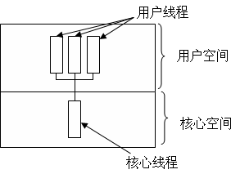
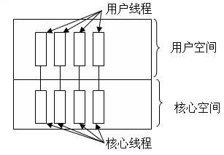
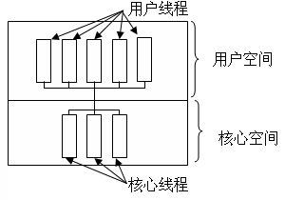
多线程模型
多对一模型 一对一模型 多对多模型

Slide 46
进程
前趋图
进程
线程
进程同步
进程同步应用
进程通信

Slide 47
进程同步
多道程序系统中，由于资源共享和进程合作，需要用进程互斥与同步机制协调进程间的制约关系。
进程同步的主要任务：使并发执行的进程间进行有效的共享资源和相互合作
进程的同步机制的实现
硬件同步机制
信号量机制
管程机制

Slide 48
进程间的相互制约关系
间接相互制约关系
申请打印机、磁带机等临界资源
直接相互制约关系
多进程相互合作完成同一任务
例如：A负责向缓冲区写数据，B负责读取数据并处理。A与B的相互唤醒。
临界资源：一段时间内只允许一个进程访问的资源

Slide 49
一个临界资源问题
r1 = counter;
r1 = r1+1;
counter = r1;
r2 = counter;
r2 = r2-1;
counter = r2;
设counter初始值为5
三种不同的执行顺序：
1、左边三句、右边三句；
2、右边三句、左边三句；
3、…

Slide 50
临界区
进入区：临界区前面增加一段代码，用于检查并设置正被访问的标志 。
临界区：进程中访问临界资源的代码。
退出区：临界区加上的一段代码，用于将临界区正被访问的标志还原。
剩余区：进程中除进入区、临界区及退出区之外的其它部分的代码。
Entry section 进入区
Critical section 临界区
Exit section 退出区
Remainder section 剩余区

Slide 51
临界区同步机制
空闲让进
忙则等待：保证互斥访问
有限等待：应保证访问临界资源的进程在有限时间内能进入临界区访问
让权等待：等待时释放CPU
Notes:
13软件1班

Slide 52
进程同步：1、硬件同步机制
使用特殊的硬件指令，对标志位内容进行检测、修正或交换。
利用硬件同步机制解决临界区问题的三种方法
关中断
利用Test-and-set指令实现互斥
利用Swap指令实现进程互斥

Slide 53
硬件同步机制：关中断
进入临界区前关中断，退出临界区后开中断。
缺点：
滥用关中断权力可能导致严重后果
关中断时间过长会影响系统效率，限制处理器交叉执行程序的能力
关中断方法不适用于多CPU 系统：在一个处理器上关中断，不能防止进程在其它处理器上执行临界区代码
Notes:
13软件2班

Slide 54
硬件同步机制： Test-and-set
硬件原语指令TS
int TS(int lock)
{
int Temp = lock;
lock = 1;
return Temp;
}
为每个临界资源设置一个布尔变量lock，初值为0，表示该临界资源空闲。
Notes:
12软件

Slide 55
利用TS指令实现互斥
while(TS(lock)){ };
critical section;
lock = 0;
remainder section;

Slide 56
硬件同步机制： Swap
void Swap(int a, int b)
{
int temp;
temp = a;
a = b;
b = temp;
}

Slide 57
利用Swap指令实现互斥
key = 1;
do {
Swap(lock, key);
}while(key == 1);
critical section;
lock = 0;
remainder section;

Slide 58
进程同步：2、信号量机制
整型信号量
记录型信号量
AND型信号量
信号量集

Slide 59
整型信号量
1965年荷兰Dijkstra提出，用整型信号量S表示资源数目
除初始化外，S仅能通过两个标准的原子操作P(S)和V(S)来访问，又称为wait和signal操作
P(S)：while (S ≤ 0) { };
S = S - 1;
V(S)：S = S + 1;
缺点：未遵循“让权等待”的准则 ，忙等
Notes:
P是荷兰语的Passeren，相当于英文的pass, V是荷兰语的Verhoog,相当于英文中的increment

Slide 60
记录型信号量
struct semaphore
{
int value;
process L[ ];
};
value的初始值为资源的数目，又称为资源信号量
正数：可用资源数量
负数：该资源上的阻塞进程数
阻塞进程链表

Slide 61
记录型信号量
void P(semaphore S)
{
S.value = S.value - 1;
if (S.value<0)
block(S.L);
}
若资源已分配完，进行自我阻塞，放弃处理机，并加入信号量链表S.L中
遵循让权等待原则
void V(semaphore S)
{
S.value = S.value + 1;
if (S.value≤0) wakeup(S.L);
}
若S.value≤0，表示还有进程被阻塞，需要唤醒链表中的一个进程

Slide 62
AND信号量
解决进程同时申请多个临界资源时可能导致的死锁问题
semaphore Dmutex=1, Emutex=1;
process A: process B:
P(Dmutex); P(Emutex);
P(Emutex); P(Dmutex);

Slide 63
AND信号量的同步思想
进程所需资源作为整体分配给进程
任意资源不满足条件，则其他资源也不分配给进程
根据死锁理论， AND同步机制可以避免死锁发生 （请求与保持条件：一个进程因请求资源而阻塞时，对已获得的资源保持不放。）

Slide 64
AND信号量
void P(semaphore S[n])
{
while(true)
{
if (S[0].value≥1 && … && S[n-1].value≥1)
{
for(i = 0; i < n; i++)
S[i].value=S[i].value-1;
break;
}
else
block(S[i].L); //S[i]为第一个S[i].value<1的信号量
}
}

Slide 65
AND信号量
void V(semaphore S[n])
{
for(i = 0; i < n; i++)
{
S[i].value=S[i].value+1;
wakeup(S[i].L);
}
}
Notes:
14软件

Slide 66
AND信号量集
当需要一次申请某个资源的多个单元时，需要多次执行P(S)操作，需要改进。
信号量集机制包括一组信号量S，系统剩余资源的下限值t和进程的需求量d

Slide 67
AND信号量集
void P(semaphore S[n], int t[n], int d[n])
{
while(true)
{
if (S[0].value ≥ t[0] && … && S[n-1].value ≥ t[n-1])
{
for(i = 0; i < n; i++)
S[i].value=S[i].value-d[i];
break;
}
else
block(S[i].L); //S[i]为第一个S[i].value<t[i]的信号量
}
}

Slide 68
AND信号量集
void V(semaphore S[n], int d[n])
{
for(i = 0; i < n; i++)
{
S[i].value=S[i].value+d[i];
wakeup(S[i].L);
}
}

Slide 69
AND信号量集的几种特殊情况
P(S, d, d)
信号量集只有一个信号量S，每次申请d个资源，当现有资源数少于d时，不予分配。
P(S, 1, 1)
信号量集退化为一般的记录型信号量(S>1时)或互斥信号量(S=1时)。
P(S, 1, 0)
开关型信号量。当S≥1时，允许多个进程进入；当S变为0后，将阻止任何进程进入。

Slide 70
信号量机制存在的问题
每个临界资源都要设置一个信号量
每个访问临界资源的进程都必须自备同步操作P(S)和V(S)

Slide 71
进程同步：3、管程机制
管程对进程提供封装好的接口，用于申请和释放资源，进程必须经过管程才能访问临界资源。
管程是一段特殊的程序代码，同一时刻只允许一个进程进入管程，从而实现了进程互斥
管程和信号量具有同等的表达能力

Slide 72
管程中的条件变量
管程中条件变量x的说明形式为： condition x;
对条件变量的操作：
x.wait：调用管程的进程因x条件需要被阻塞，调用后进入x条件的等待队列上，并释放管程
x.signal：调用管程的进程因x条件发生变化需要重新启动，调用后启动x条件等待队列上的某个进程
注意：与信号量的区别

Slide 73
管程的处理方式
若进程p2因x条件处于阻塞状态，当正在调用管程的进程p1执行了x.signal操作后，进程p2被重新启动，此时可采用下述两种方式之一进行处理:
p1等待，直至p2离开管程或等待另一条件。
p2等待，直至p1离开管程或等待另一条件。

Slide 74
进程
前趋图
进程
线程
进程同步
进程同步应用
进程通信

Slide 75
利用信号量实现进程互斥
semaphore mutex=1;
process p1( )
{
while(true) {
P(mutex);
critical section;
V(mutex);
remainder section;
}
}
process p2( )
{
while(true) {
P(mutex);
critical section;
V(mutex);
remainder section;
}
}
int main()
{
cobegin { p1( ); p2( ); }
}
伪代码

Slide 76
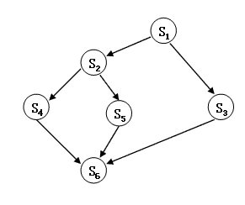
利用信号量实现前趋关系
semaphore a=0, b=0, c=0, d=0, e=0, f=0, g=0;
int main()
{
cobegin
{
{S1; V(a); V(b); }
{P(a); S2; V(c); V(d); }
{P(b); S3; V(e); }
{P(c); S4; V(f); }
{P(d); S5; V(g); }
{P(e); P(f); P(g); S6; }
}
}
a
b
c
d
e
g
f
伪代码

Slide 77
#include <thread>
#include <atomic>
#include <iostream>
#include <Windows.h>
using namespace std;
typedef int semaphore;
atomic<semaphore> a = 0, b = 0, c = 0, d = 0, e = 0, f = 0, g = 0;
void P(atomic<semaphore> &S)
{
while (S == 0)
{
Sleep(100);
}
S--;
}
void V(atomic<semaphore> &S)
{
S++;
}
void S1()
{
cout << "执行S1" << endl;
V(a);
V(b);
}
void S2()
{
P(a);
cout << "执行S2" << endl;
V(c);
V(d);
}
void S3()
{
P(b);
cout << "执行S3" << endl;
V(e);
}
C++代码

Slide 78
void S4()
{
P(c);
cout << "执行S4" << endl;
V(f);
}
void S5()
{
P(d);
cout << "执行S5" << endl;
V(g);
}
void S6()
{
P(e);
P(f);
P(g);
cout << "执行S6" << endl;
}
int main()
{
thread t1(S1);
thread t2(S2);
thread t3(S3);
thread t4(S4);
thread t5(S5);
thread t6(S6);
t6.join();
t5.join();
t4.join();
t1.join();
t2.join();
t3.join();
return 0;
}

Slide 79
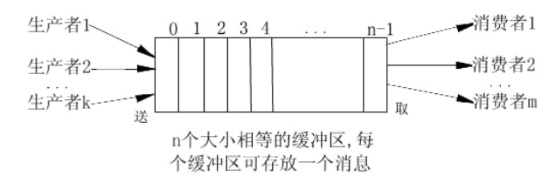
生产者—消费者问题
一个具有n个缓冲区的缓冲池。
生产者将产品按序放入缓冲区，消费者按序从缓冲区取走产品。
不允许消费者进程到空缓冲区取产品；不允许生产者进程向满缓冲区投放产品。
缓冲区在同一时刻只能由一个进程访问。
Notes:
13软工1、2班

Slide 80
生产者—消费者问题：信号量
semaphore mutex=1, empty=n, full=0;
item buffer[n];
item nextp, nextc;
int in=0, out=0;
void producer( )
{
while (true) {
produce an item in nextp;
P(empty)
P(mutex)
buffer[in]=nextp;
in=mod(in+1, n);
V(mutex);
V(full);
}
}
void consumer( )
{
while (true) {
P(full);
P(mutex);
nextc=buffer[out];
out=mod(out+1, n);
V(mutex);
V(empty);
consume the item in nextc;
}
}
int main()
{
cobegin
{
producer();
consumer();
}
}

Slide 81
生产者—消费者问题C++代码
//假定缓冲区为1
#include <thread>
#include <atomic>
#include <iostream>
#include <Windows.h>
#include <random>
using namespace std;
typedef int semaphore;
atomic<semaphore> mutex = 1;
atomic<semaphore> empty = 1;
atomic<semaphore> full = 0;
random_device rd;
atomic<unsigned int> pid = 0;
struct product
{
unsigned int productID;
product()
{
productID = pid;
pid++;
}
};
product *buffer = nullptr;

Slide 82
void P(atomic<semaphore> &S)
{
while (S == 0)
{
Sleep(100);
}
S--;
}
void V(atomic<semaphore> &S)
{
S++;
}
void ramdomSleep()
{
Sleep(rd() % 6000);
}
void producer()
{
while (true)
{
product *pd = new product();
cout << "生产一个产品" << pd->productID << endl;
P(empty);
P(mutex);
buffer = pd;
cout << "产品" << pd-> productID << "送往Buffer\n" ;
pd = nullptr;
V(mutex);
V(full);
ramdomSleep();
}
}

Slide 83
void consumer()
{
while (true)
{
P(full);
P(mutex);
product *pd = buffer;
buffer = nullptr;
cout << "从Buffer取出一个产品" << pd->productID << endl;
V(mutex);
V(empty);
cout << "消费该产品" <<pd-> productID << endl;
delete pd;
ramdomSleep();
}
}
int main()
{
thread t1(producer);
thread t2(consumer);
t1.join();
t2.join();
return 0;
}

Slide 84
生产者—消费者问题：管程monitor pc
int in=0, out=0, count=0;
item buffer[n];
condition notFull, notEmpty;
void put(item)
{
if (count>=n) notFull.wait;
buffer[in]=nextp;
in=mod(in+1, n);
count=count+1;
if (notEmpty.queue) notEmpty.signal;
}
void get(item)
{
if (count<=0) notEmpty.wait;
nextc=buffer[out];
out=mod(out+1, n);
count=count-1;
if (notFull.queue) notFull.signal;
}

Slide 85
使用管程monitor pc实现进程同步
void producer( )
{
while(true) {
produce an item in nextp;
pc.put(item);
}
}
void consumer( )
{
while(true) {
pc.get(item);
consume the item in nextc;
}
}
Notes:
14软件

Slide 86
读者-写者问题
不能出现同时读写的情况
如果读者来：
无读者且无写者，新读者可以读
有写者等，但有其它读者正在读，则新读者也可以读
有写者写，新读者等
如果写者来：
无读者，新写者可以写
有读者，新写者等待
有其它写者，新写者等待

Slide 87
使用信号量解决读者-写者问题
semaphore rmutex=1, wmutex=1;
int readcount=0;
void reader( )
{
while(true) {
P(rmutex);
if (readcount==0) P(wmutex);
readcount=readcount+1;
V(rmutex);
读操作;
P(rmutex);
readcount=readcount-1;
if (readcount==0) V(wmutex);
V(rmutex);
}
}
void writer( )
{
while(true) {
P(wmutex);
写操作;
V(wmutex);
}
}
int main()
{
cobegin
{
reader();
writer();
}
}
Notes:
13软工2班

Slide 88
使用信号量集机制解决读者-写者问题
读者的人数限制为RN
mx=1表示无写进程，=0表示正在写
Swait(L, 1, 1)读者试图进入，L减一
Swait(mx, 1, 0)需要等待写操作完成
Swait(mx, 1, 1; L, RN, 0)无读写进程时才能写
semaphore L=RN, mx=1;
void reader( )
{
while(true) {
P(L, 1, 1);
P(mx, 1, 0);
perform read operation;
V(L, 1);
}
}
void writer( )
{
while(true) {
P(mx, 1, 1; L, RN, 0);
perform write operation;
V(mx, 1);
}
}
int main()
{
cobegin{ reader(); writer(); }
}

Slide 89
哲学家进餐问题
有五个哲学家围坐在一圆桌旁，每人面前有一只空碗，每两人之间放一只筷子。
每个哲学家的行为是思考，感到饥饿，然后吃饭，饭后继续思考。
为了吃饭，每个哲学家必须拿到两只筷子，并且每个人只能直接从自己的左边或右边取筷子。

Slide 90
哲学家进餐问题
错误的解决方案
semaphore chopstick[5];
while(true)
{
P(chopstick[i]);
P(chopstick[mod(i+1, 5)]);
…
eat;
…
V(chopstick[i]);
V(chopstick[mod(i+1, 5)]);
…
think;
}
问题：
五位哲学家同时饥饿…
解决方案？

Slide 91
哲学家进餐问题
利用管程解决哲学家进餐问题
哲学家状态state(i)：thinking, hungry, eating
进餐pickup(i)：若test(i)结果为真则进餐，否则执行self(i).wait推迟进餐
进餐完毕putdown(i)，并测试左右哲学家是否需要进餐
测试是否能进餐 test(i)：若左、右哲学家均未用餐，则结果为真

Slide 92
哲学家进餐问题 管程monitor dining-philosophers
enum estate{thinking,hungry,eating};
estate state[5] = {thinking};
condition self[5];
void pickup(int i) //i: 哲学家编号
{
state[i]=hungry;
test(i);
if (state[i]!=eating) self[i].wait;
}
void putdown(int i);
{
state[i]=thinking;
test(mod(i-1, 5));
test(mod(i+1, 5));
}

Slide 93
哲学家进餐问题
void test(int k);
{
if (state[mod(k-1, 5)]!=eating && state[k]==hungry && state[mod(k+1, 5)]!=eating)
{
state[k]=eating;
self[k].signal;
}
}

Slide 94
进程
前趋图
进程
线程
进程同步
进程同步应用
进程通信

Slide 95
进程通信
进程间的信息交换
低级进程同步：信号量
通信对用户不透明，数据传送、数据结构、互斥同步机制都由程序员干预
进程间若需要传送大量数据，应当利用操作系统提供的高级通信工具

Slide 96
进程通信的类型
共享存储器系统
为了传输大量数据，在存储器中划出了一块共享存储区，诸进程可通过对共享存储区中数据的读或写，实现相互之间的通信。

Slide 97
进程通信的类型
消息传递系统
进程间的数据交换以报文（格式化的消息）为单位。程序员利用操作系统提供的一组通信原语实现数据传递，通信过程对用户透明。
消息传递系统的通信方式分成两类：
直接通信方式：发送进程直接把消息发送给目标进程
间接通信方式：进程通信通过中间实体（信箱）暂存消息

Slide 98
进程通信的类型
管道（Pipe）通信
管道是一个共享文件，用于实现一个读进程和一个写进程之间通信。发送进程以字符流形式将数据送入管道，接收进程从管道中接收数据。
管道通信首创于UNIX系统，能有效地传送大量数据，后被引入到其它操作系统中。

Slide 99
进程通信的类型
管道（Pipe）通信
为了协调双方的通信，管道机制必须提供三方面协调能力：
互斥：当一个进程对管道进行读/写操作时，其他进程必须等待
同步：当写进程写入一定数量数据后休眠，直到读进程取走数据后把写进程唤醒。当读进程读空管道后休眠，直到写进程写入数据后把读进程唤醒。
确定对方是否存在后再通信

Slide 100
缓冲
通信进程间传递的消息存放在临时队列中
零容量：队列长度为0，链路中不能有任何消息处于等待，必须阻塞写进程，直到读进程接收消息
有限容量：队列未满时，写进程可继续发送消息不必等待；队列满时，必须阻塞写进程
无限容量：理想状态，从不阻塞写进程

Slide 101
本章要点回顾
前趋图
进程
线程
进程同步
进程同步应用
进程通信

